Slide 1
Лекция 1
Общие сведения об объектном моделировании ИС
Диаграммы вариантов использования

Slide 2
Существует множество технологий и инструментальных средств, с помощью которых можно реализовать в некотором смысле оптимальный проект ИС, начиная с этапа анализа и заканчивая созданием программного кода системы. В большинстве случаев эти технологии предъявляют весьма жесткие требования к процессу разработки и используемым ресурсам, а попытки трансформировать их под конкретные проекты оказываются безуспешными. Эти технологии представлены CASE-средствами верхнего уровня или CASE-средствами полного жизненного цикла (upper CASE tools или full life-cycle CASE tools). Они не позволяют оптимизировать деятельность на уровне отдельных элементов проекта, и, как следствие, многие разработчики перешли на так называемые CASE-средства нижнего уровня (lower CASE tools). Однако они столкнулись с новой проблемой — проблемой организации взаимодействия между различными командами, реализующими проект.
Унифицированный язык объектно-ориентированного моделирования Unified Modeling Language (UML) явился средством достижения компромисса между этими подходами. Существует достаточное количество инструментальных средств, поддерживающих с помощью UML жизненный цикл информационных систем, и, одновременно, UML является достаточно гибким для настройки и поддержки специфики деятельности различных команд разработчиков.
Создание UML началось в октябре 1994 г., когда Джим Рамбо и Гради Буч из Rational Software Corporation стали работать над объединением своих методов OMT и Booch. В настоящее время консорциум пользователей UML Partners включает в себя представителей таких грандов информационных технологий, как Rational Software, Microsoft, IBM, Hewlett-Packard, Oracle, DEC, Unisys, IntelliCorp, Platinum Technology.

Slide 3
Язык UML
UML представляет собой объектно-ориентированный язык моделирования, обладающий следующими основными характеристиками:
является языком визуального моделирования, который обеспечивает разработку репрезентативных моделей для организации взаимодействия заказчика и разработчика ИС, различных групп разработчиков ИС;
содержит механизмы расширения и специализации базовых концепций языка.
UML — это стандартная нотация визуального моделирования программных систем, принятая консорциумом Object Managing Group (OMG) осенью 1997 г., и на сегодняшний день она поддерживается многими объектно-ориентированными CASE-продуктами.
UML включает внутренний набор средств моделирования, которые сейчас приняты во многих методах и средствах моделирования. Эти концепции необходимы в большинстве прикладных задач, хотя не каждая концепция необходима в каждой части каждого приложения.
Пользователям языка предоставлены возможности:
строить модели на основе средств ядра, без использования механизмов расширения для большинства типовых приложений;
добавлять при необходимости новые элементы и условные обозначения, если они не входят в ядро, или специализировать компоненты, систему условных обозначений (нотацию) и ограничения для конкретных предметных областей.

Slide 4
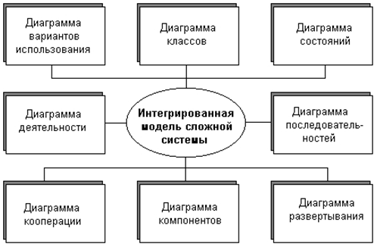
Интегрированная модель сложной системы в нотации языка UML

Slide 5
Типы диаграмм
Стандарт UML предлагает следующий набор диаграмм для моделирования:
диаграммы вариантов использования (use case diagrams) – для моделирования бизнес-процессов организации и требований к создаваемой системе);
диаграммы классов (class diagrams) – для моделирования статической структуры классов системы и связей между ними;
диаграммы поведения системы (behavior diagrams):
диаграммы взаимодействия (interaction diagrams):
диаграммы последовательности (sequence diagrams) и
кооперативные диаграммы (collaboration diagrams) – для моделирования процесса обмена сообщениями между объектами;
диаграммы состояний (statechart diagrams) – для моделирования поведения объектов системы при переходе из одного состояния в другое;
диаграммы деятельностей (activity diagrams) – для моделирования поведения системы в рамках различных вариантов использования, или моделирования деятельностей;
диаграммы реализации (implementation diagrams):
диаграммы компонентов (component diagrams) – для моделирования иерархии компонентов (подсистем) системы;
диаграммы развертывания (deployment diagrams) – для моделирования физической архитектуры системы.

Slide 6
Диаграммы вариантов использования
Понятие варианта использования (use case) впервые ввел Ивар Якобсон и придал ему такую значимость, что в настоящее время вариант использования превратился в основной элемент разработки и планирования проекта.
Вариант использования представляет собой последовательность действий (транзакций), выполняемых системой в ответ на событие, инициируемое некоторым внешним объектом (действующим лицом).
Вариант использования описывает типичное взаимодействие между пользователем и системой. В простейшем случае вариант использования определяется в процессе обсуждения с пользователем тех функций, которые он хотел бы реализовать. На языке UML вариант использования изображают следующим образом:

Slide 7
Диаграммы вариантов использования
Действующее лицо (actor) – это роль, которую пользователь играет по отношению к системе. Действующие лица представляют собой
роли, а не конкретных людей или наименования работ. Несмотря на
то, что на диаграммах вариантов использования они изображаются в
виде стилизованных человеческих фигурок, действующее лицо
может также быть внешней системой, которой необходима некоторая информация от данной системы. Показывать на диаграмме действующих лиц следует только в том случае, когда им действительно необходимы некоторые варианты использования. На языке UML действующие лица представляют в виде фигур:

Slide 8
Действующие лица
Действующие лица делятся на три
основных типа:
пользователи;
системы;
другие системы, взаимодействующие с данной;
время.
Время становится действующим лицом, если от него зависит запуск каких-либо событий в системе.

Slide 9
Связи между вариантами исполь-зования и действующими лицами
В языке UML на диаграммах вариантов использования поддерживается несколько типов связей между элементами диаграммы. Это связи коммуникации (communication), включения (include), расширения (extend) и обобщения (generalization).
Связь коммуникации – это связь между вариантом использования и действующим лицом. На языке UML связи коммуникации показывают с помощью однонаправленной ассоциации (сплошной линии).

Slide 10
Пример связи коммуникации
Связь включения применяется в тех ситуациях, когда имеется какой-либо фрагмент поведения системы, который повторяется более чем в одном варианте использования. С помощью таких связей обычно моделируют многократно используемую функциональность

Slide 11
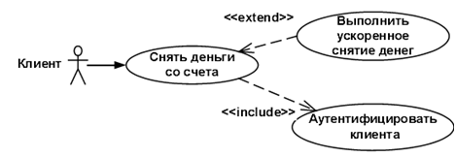
Пример связи включения и расширения
Связь расширения применяется при описании изменений в нормальном поведении системы. Она позволяет варианту использования только при необходимости использовать функциональные возможности другого.

Slide 12
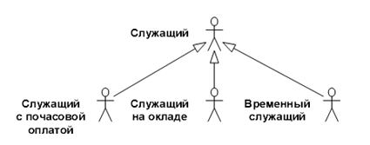
Пример связи обобщения
С помощью связи обобщения показывают, что у нескольких действующих лиц имеются общие черты.

